Slide 1







GIẢNG DẠY TRỰC TUYẾN
(E- LEARNING) MÔN GIÁO DỤC CHÍNH TRỊ
TẠI TRƯỜNG CAO ĐẲNG LÝ TỰ TRỌNG TRONG
CMCN 4.0
Trình bày: LÊ THỊ MAI HƯỜNG

Slide 2
LỜI MỞ ĐẦU
Các trường đào tạo nghề giữ vị trí rất quan trọng
Giảng dạy trực tuyến (E-Learning) là một trong những mô hình điển hình đang được áp dụng một cách nhanh chóng và phù hợp với quá tình đào tạo tại trường
Đào tạo trực tuyến môn giáo dục chính trị là xu hướng được áp dụng tại trường cao đẳng Lý Tự Trọng là một yêu cầu cấp thiết phù hợp với khách quan đặt ra.

Slide 3
Nội dung
1. Khái quát về về giảng dạy trực tuyến (E-learning)
2. Cơ hội và thách thức giảng dạy trực tuyến môn GDCT
3. Một số giải pháp cơ bản

Slide 4
1. Khái quát về về giảng dạy trực tuyến (E-learning)
Học trực tuyến (hay còn gọi là E-Learning) là viết tắt của Electronic Learning, dùng để mô tả việc học tập, đào tạo dựa trên công nghệ thông tin và truyền thông, là phương thức học ảo thông qua một máy vi tính, điện thoại thông minh kết nối mạng với một máy chủ cung cấp bài giảng điện tử và phần mềm cần thiết để có thể hỏi/yêu cầu/ra đề cho học sinh học trực tuyến từ xa.

Slide 5
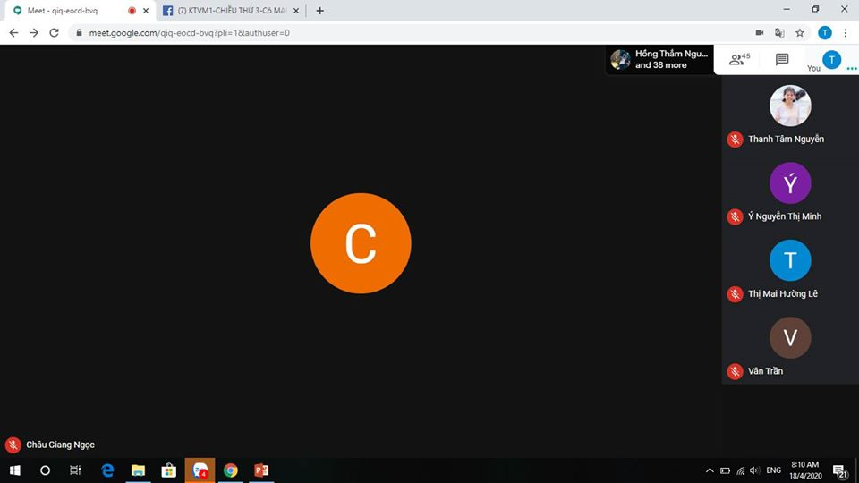
Slide 2
Ưu điểm của giảng dạy trực tuyến (E-Learning)
1
2
Tính hấp dẫn: Với sự hỗ trợ của công nghệ, những bài giảng tích hợp, hình ảnh minh hoạ, âm thanh tăng thêm tính hấp dẫn của bài học
Không bị giới hạn bởi không gian và thời gian
3
Tính linh hoạt: Một khoá học E-Learning được phục vụ theo nhu cầu người học, chứ không nhất thiết phải bám theo một thời gian biểu cố định.
4
Dễ tiếp cận và truy nhập ngẫu nhiên
5
Tính cập nhật: Nội dung khoá học thường xuyên được cập nhật và đổi mới nhằm đáp ứng và phù hợp tốt nhất cho học viên

Slide 6

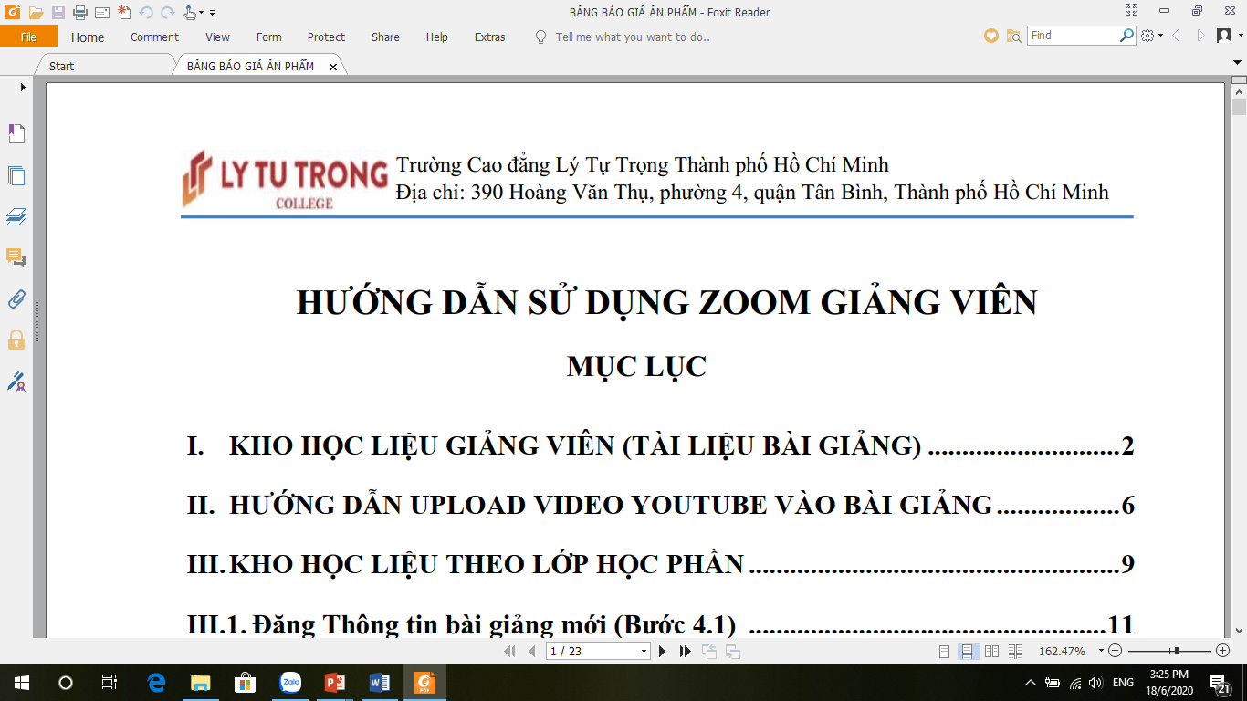
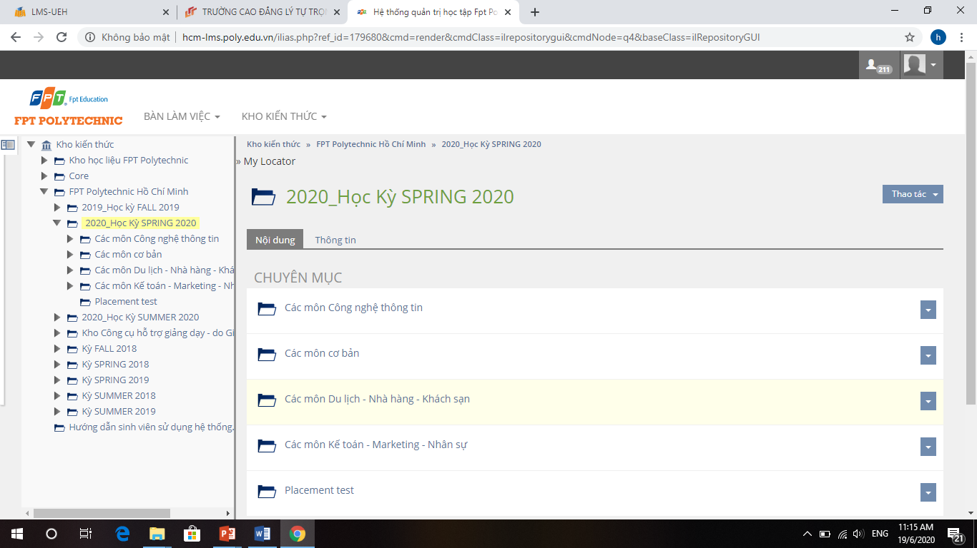

Đào tạo trưc tuyến của các trường cao đẳng, đại học ở Việt Nam
Chưa có hệ thống LMS, nhưng bắt đầu triển khai sử dụng phần mềm hỗ trợ dạy, học trực tuyến
Trường chưa triển khai, chưa sẵn sàng
Trường đã có kinh nghiệm triển khai đào tạo từ xa trực tuyến đã xây dựng và phát triển được hệ thống quản lý học tập (LMS), hệ thống quản lý nội dung học tập (LCMS)

Slide 7

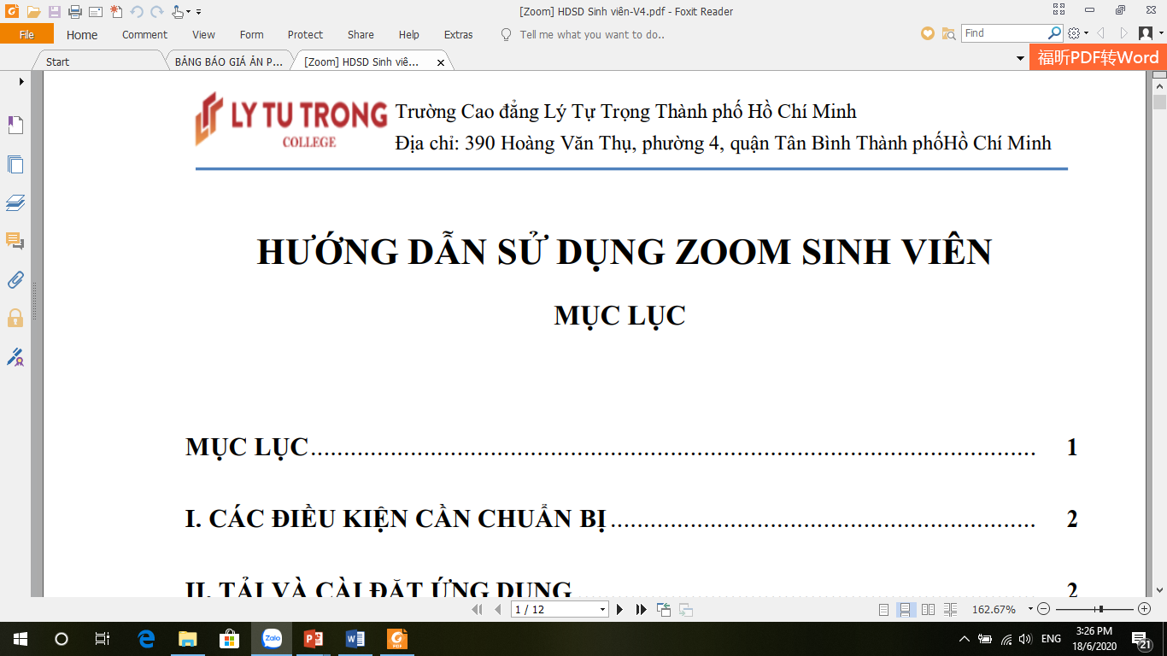
Cơ hội:
GV được tiếp cận với các phần mềm đào tạo trực tuyến của trường,

Slide 8
Cơ hội:
Thứ hai, giảng viên giảng dạy năng động hơn trong quá trình làm việc, được tiếp cận với một môi trường làm việc mới, không gian và cảm xúc giảng dạy mới

Slide 9
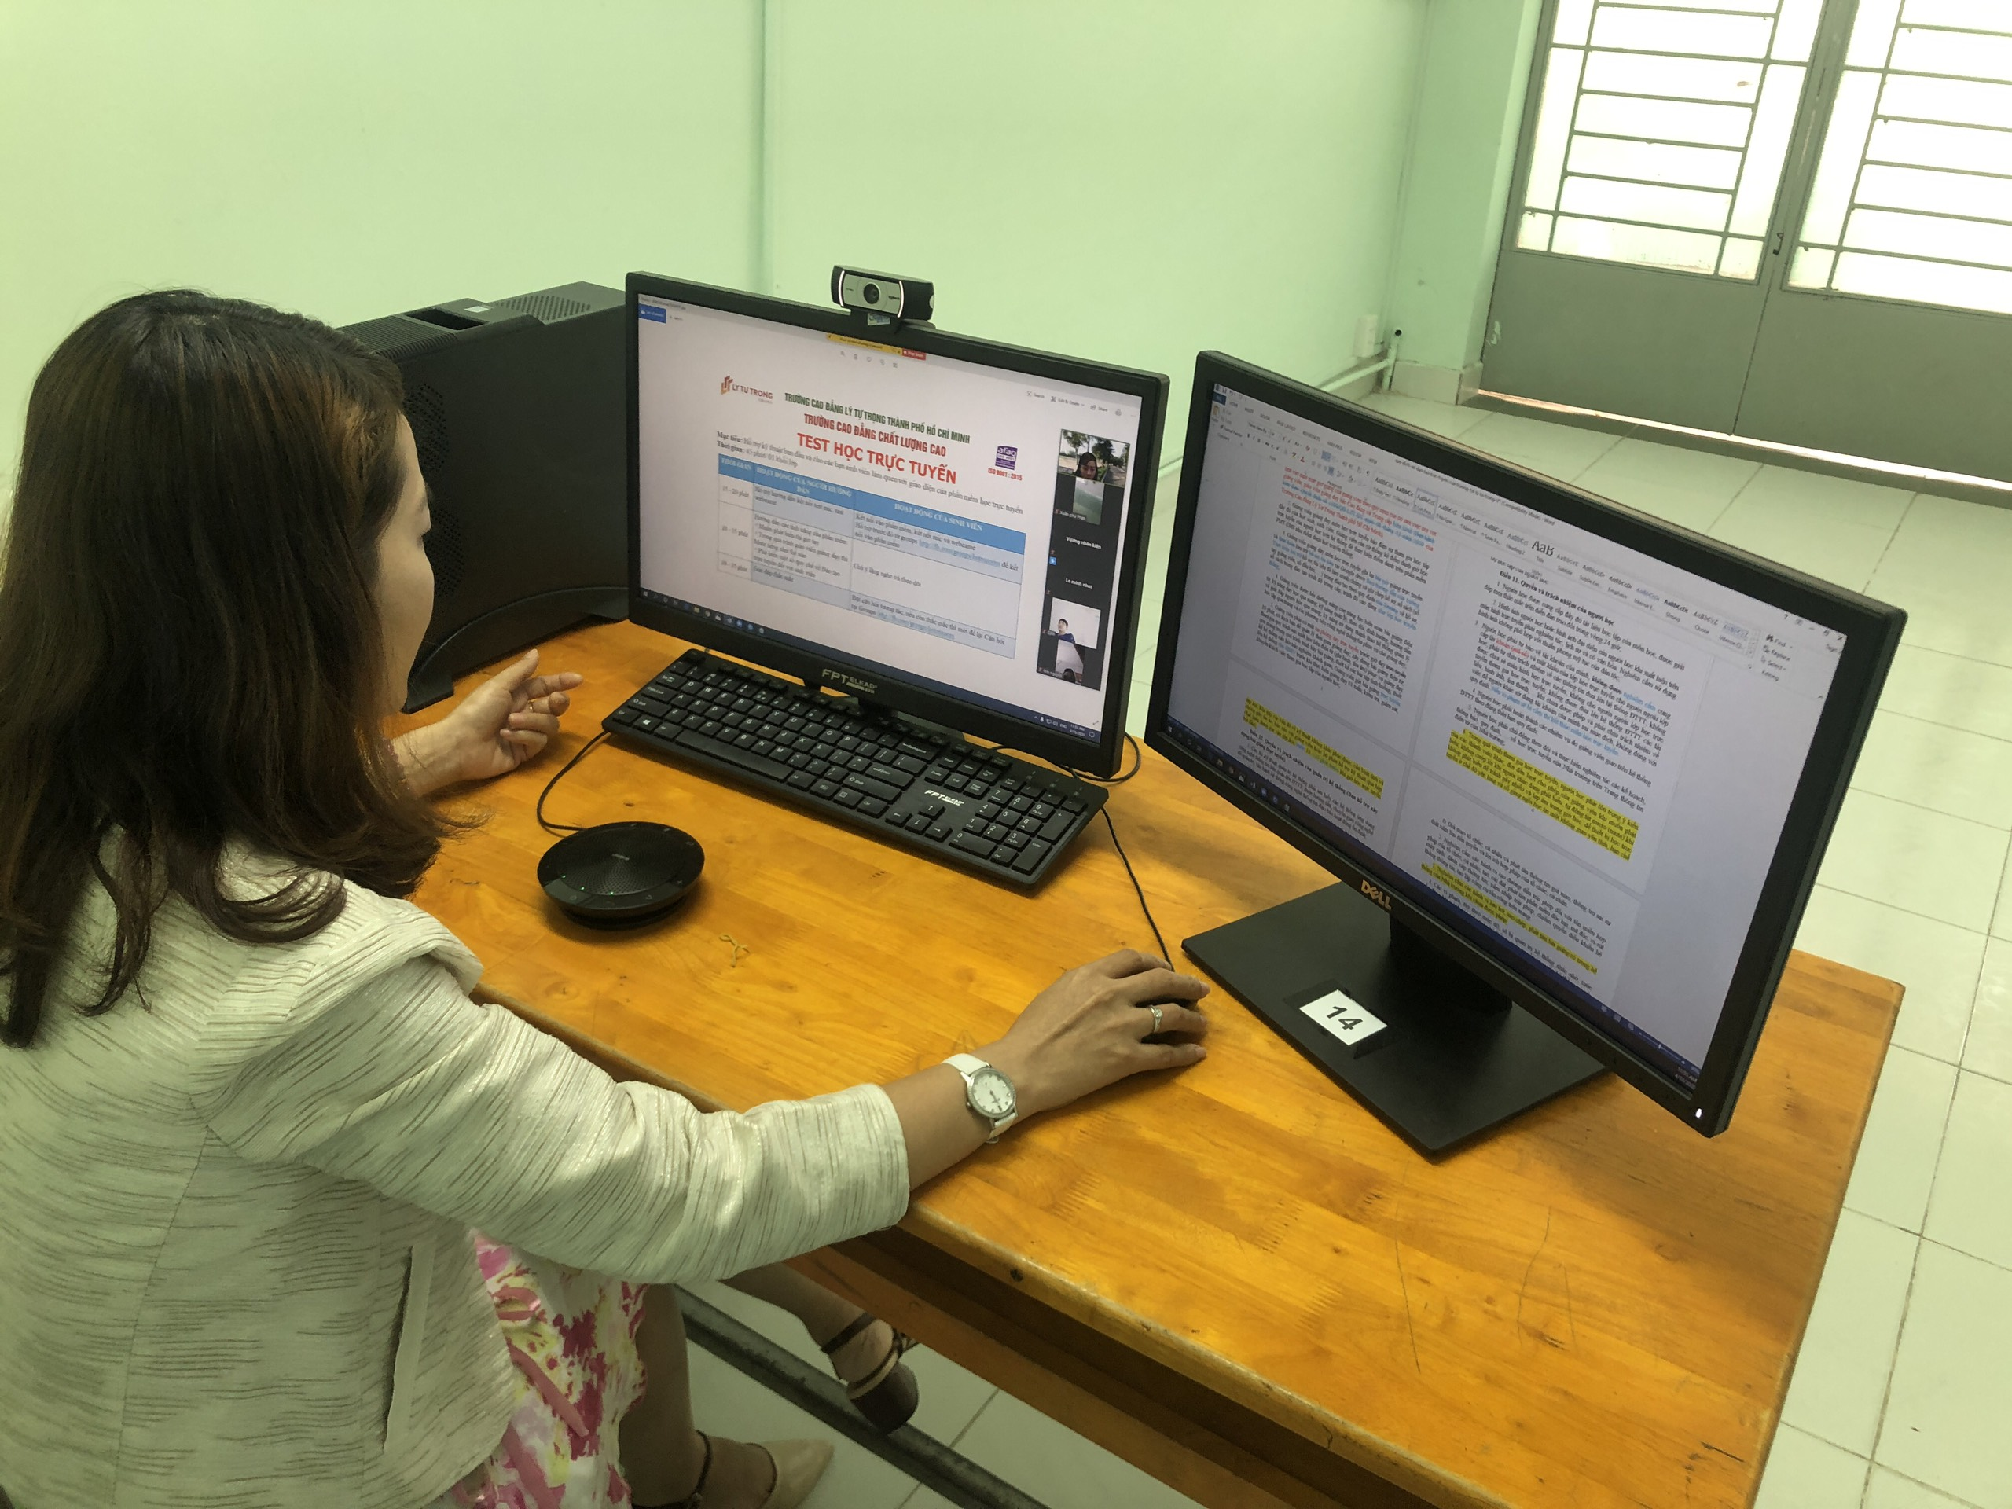
Cơ hội:
Bất kỳ không gian nào người học và người dạy vẫn có thể gặp nhau trao đổi nội dung học tập thông qua internet.

Slide 10
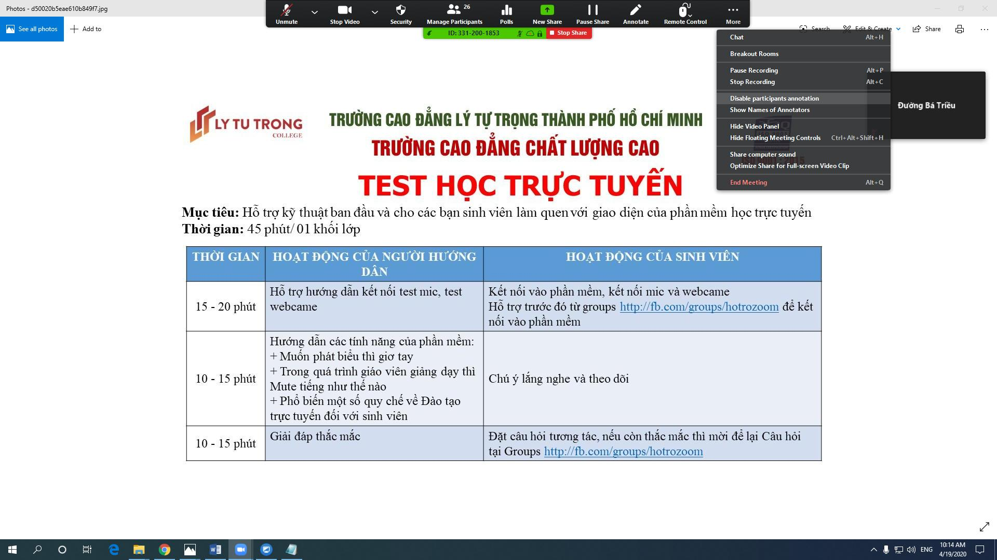
Cơ hôi
Trước khi bắt đầu giờ dạy môn giáo dục chính trị giảng viên và người học được tham gia buổi dạy thử

Slide 11
Thách thức
1
Ý thức học tập của sinh viên
2
GV khó kiểm tra được sự tham gia SV
3
Sự hiểu biết về công nghệ thông tin của SV
4
Giảng viên thiếu sự tự tin
5
Sự thay đổi đến mức nhanh của CN

Slide 12
Thách thức (tt)
6
Khó đạt được mục tiêu về môn học
7
Sự tương tác giữa người dạy và người học
8
PP giảng dạy mới được áp dụng tại trường
9
GV phải xây dựng kịch bản trước khi đến lớp
10
PP kiểm tra đánh giá chưa có thống nhất

Slide 13








Giải pháp
Xây dựng kịch bản
Sỉ số lớp học trực tuyến
Thực hiện thí điểm
Cung cấp thêm kho học liệu
Sắp xếp xen kẽ giữa các buổi học trục truyến và trực tiếp

Slide 14
Giải pháp (tt)
Hình thức kiểm tra, đánh giá
Giới thiệu nhưng nội dung chính, nội dung cốt lõi
Chuẩn bị về tâm lý giảng dạy, máy vi tính, hệ thống kỹ thuật
Thực hiện vai trò đóng vai

Slide 15
CÁM ƠN QUÝ THẦY CÔ

Slide 16
CÁM ƠN QUÝ THẦY CÔ

